Slide 1
«Наши достижения в реализации ФГОС»
МБОУ «Верх-Суетская средняя общеобразовательная школа» 4 класс
Автор: учитель начальных классов Тома Т.В.

Slide 2
Национальная образовательная инициатива «Наша новая школа»

Slide 3
В 2011 учебном году класс принял эстафету по реализации ФГОС на начальной ступени обучения. Была проделана большая работа по освоению новых требований к образовательному процессу.
Учителем была составлена программа по учебным предметам в соответствии с требованиями нового Стандарта и планирования внеурочной деятельности с учетом пожеланий учащихся и родителей.
Были проведены родительские собрания с родителями учащихся по введению ФГОС.

Slide 4
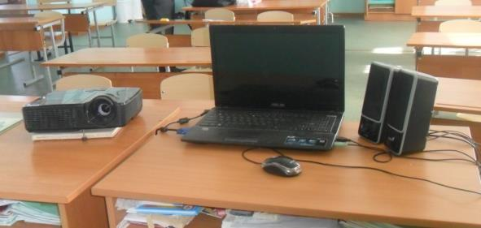
Обучение в классе велось на основе УМК «Школа России». Программные учебники позволяют сделать процесс обучения всесторонним.
В работе по реализации ФГОС идет опора на современные технологии в обучении и воспитании.

Slide 5
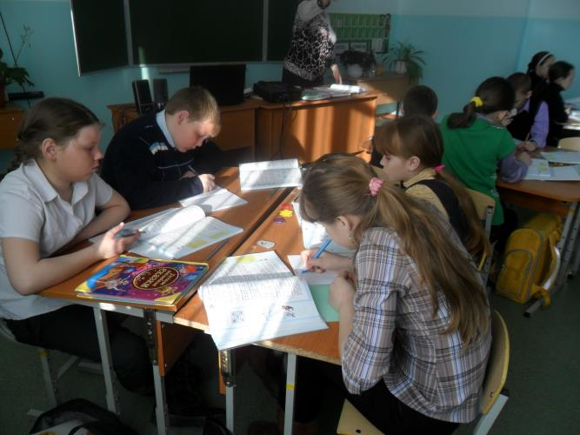
Основной метод в работе учителя проблемно-эвристический. Дети охотно включаются в решение проблемных вопросов. Они не просто учатся воспроизводить увиденное или прочитанное, но и учатся рассуждать, делать выводы, обосновывать свое мнение.

Slide 6
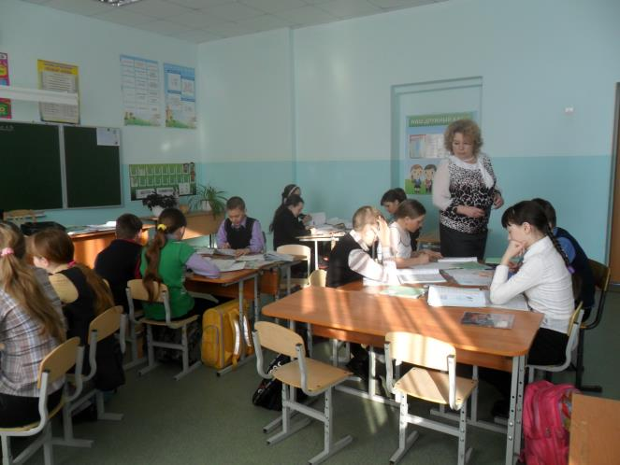
На уроках часто применялись игровые формы сотрудничества, что крайне необходимо для учащихся младшего школьного возраста с учетом их возрастных и психологических особенностей. Очень эффективна работа в группах.

Slide 7
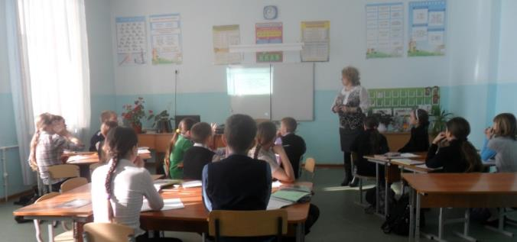
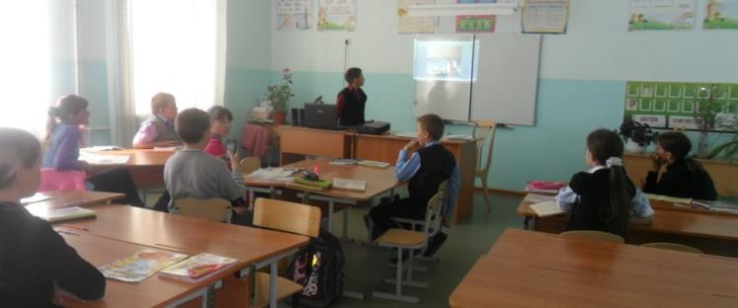
Применение ИКТ повышает эффективность учебной деятельности учащихся, способствует самоорганизации труда, самообразованию учащихся, расширяет зону индивидуальной активности.

Slide 8
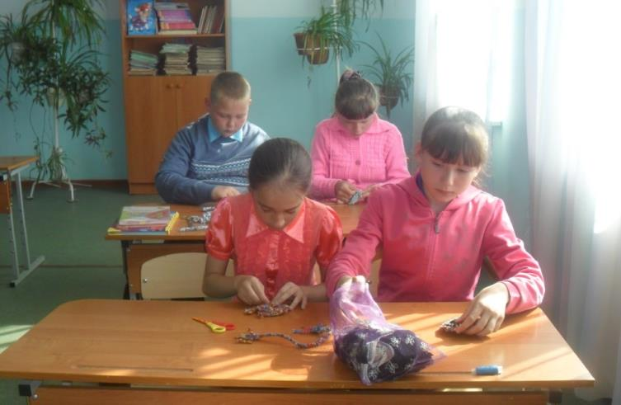
В течение всего учебного периода формы, приемы и методы проведения занятий постепенно совершенствовались. Индивидуальная работа сочеталась с коллективной, групповой, работой в парах. Такая методика позволяет приобрести опыт общения с одноклассниками, формировать навыки работы в коллективе, умение задавать вопросы, наблюдать, анализировать, прислушиваться к мнению других.

Slide 9
Организация занятий по направлениям раздела «Внеурочная деятельность» является неотъемлемой частью образовательного процесса. Она предоставляет обучающимся возможность выбора широкого спектра занятий, направленных на их развитие. Содержание занятий, предусмотренных как внеурочная деятельность, формируется с учетом пожеланий обучающихся и их родителей.
Наш класс работал по направлениям:
Художественно-эстетическому
Спортивно-оздоровительному
Научно-познавательному

Slide 10
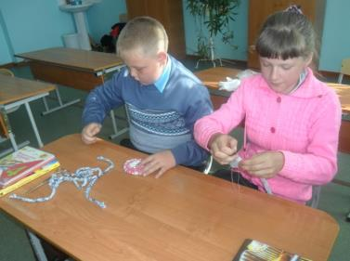
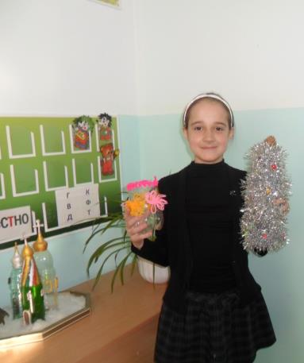
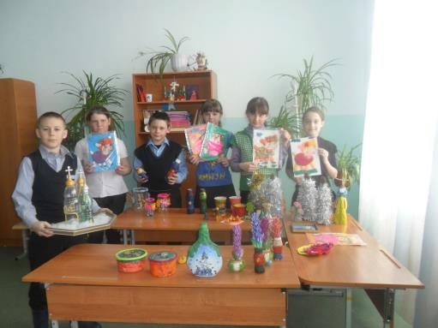
Художественно-эстетическое направление включало в себя кружок «Умелые ручки». Работы детей выставлялись на районных и школьных выставках.

Slide 11
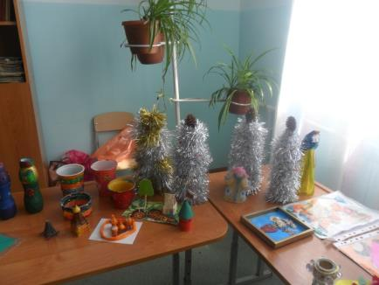
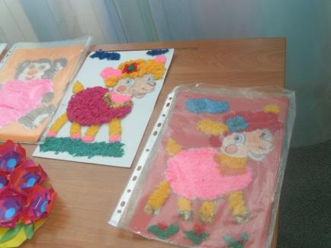
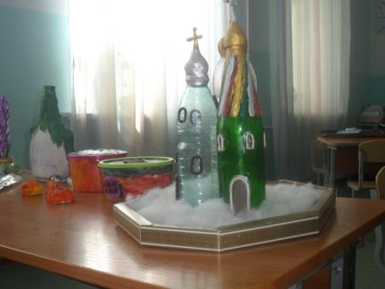
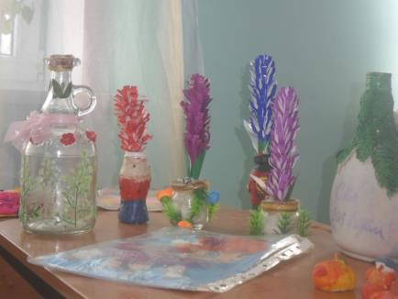

Slide 12
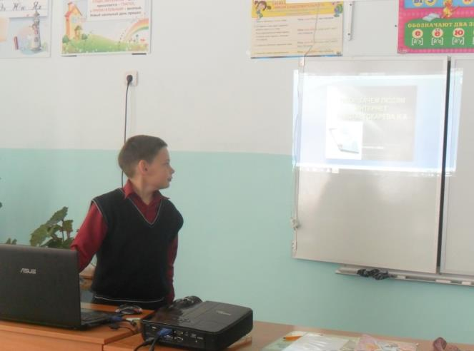
Научно-познавательное направление – это занятие «Я – исследователь». Здесь ребята знакомились с различными понятиями такими, как гипотеза, идея, истина, научная теория. Учились работать с календарем исследователя, планировать свою деятельность, готовить презентации продуктов деятельности.

Slide 13
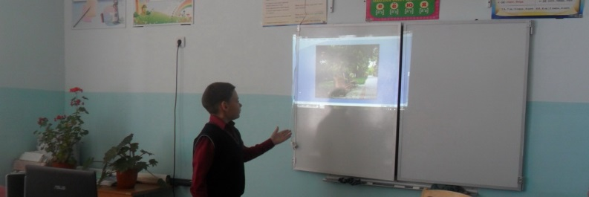
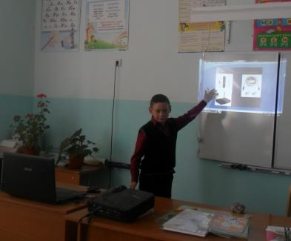
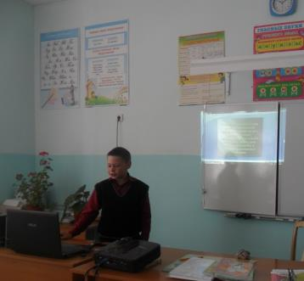

Slide 14
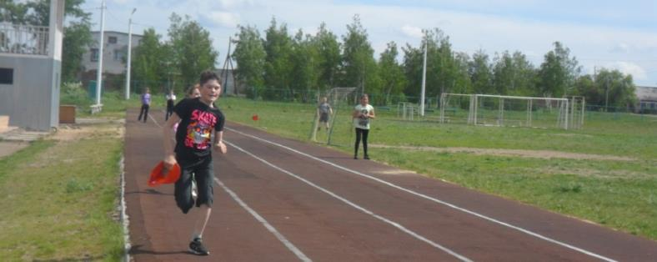
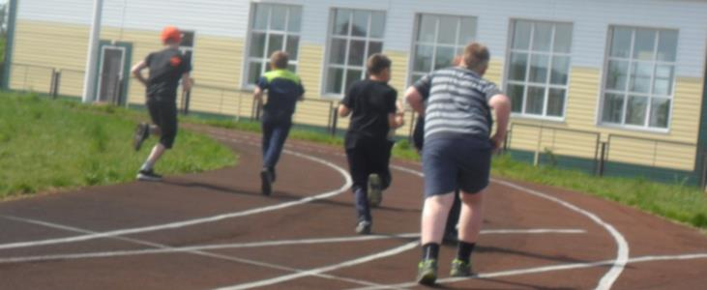
Спортивно-оздоровительное направление.
Занятия «Здоровейка» формируют чувства ответственности за свое здоровье, моду и гигиену школьной одежды. Являются профилактикой вредных привычек, воспитывают культуру эмоций и чувств.

Slide 15
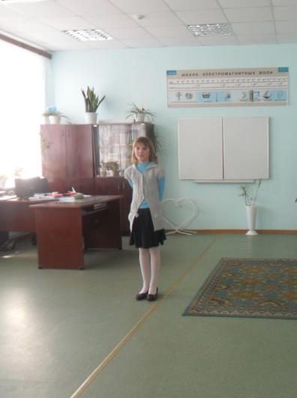
Класс на протяжении четырех лет принимал активное участие в жизни школы, района. Ребята участвовали в различных конкурсах, спортивных мероприятиях, благотворительных акциях. За свою активную работу они поощрялись различного вида награждениями.
Весна
Звенит веселая капель,
Стучится в окна к нам капель.
«Весна, весна» – кричат грачи.
Бегут по улицам ручьи.
Набухли почки тополей,
Во двор опять бежит ручей.
Ручей бежит, шумит, искрится,
А нам опять пора учиться.
Игнатенко Настя
4 класс

Slide 16
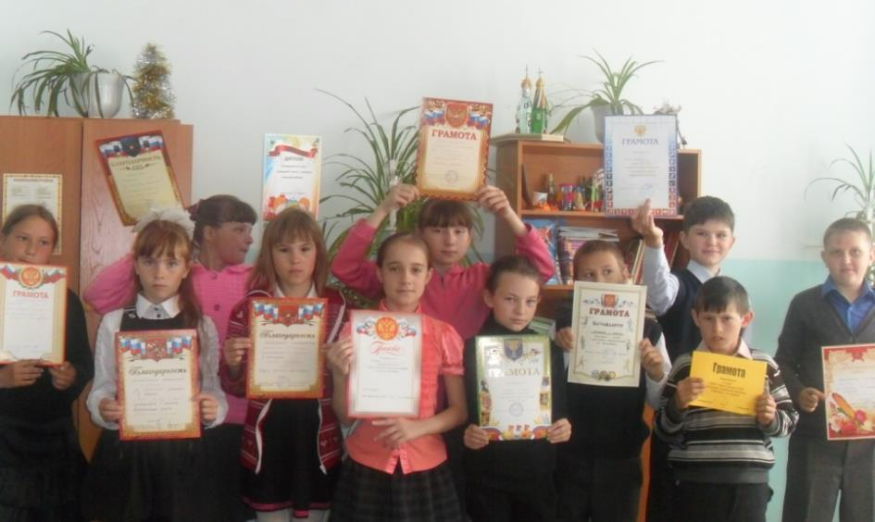

Slide 17
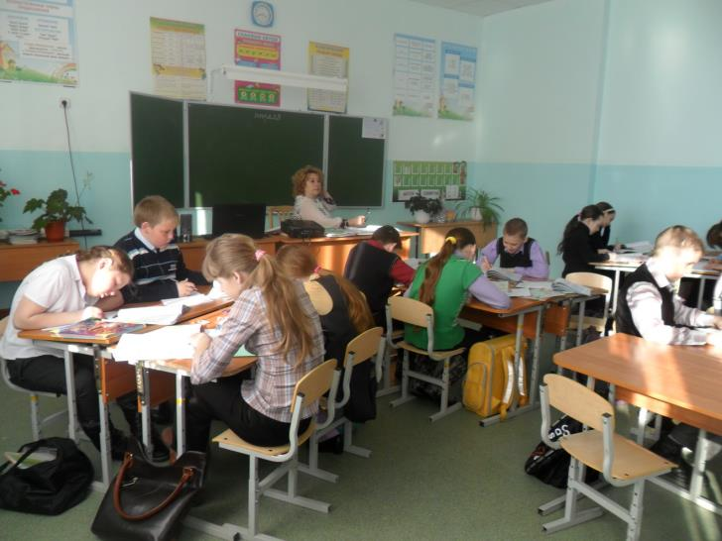
Я считаю, что главное достоинство новых стандартов – это поворот от школы, передающей только знания, к школе, проектирующей творческие способности личности.

Slide 18
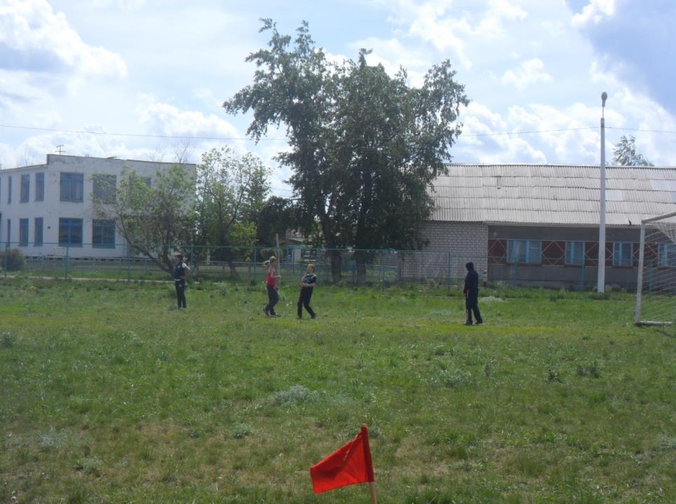
По каким бы стандартам ни учился ребенок,
наши любовь и внимание необходимы ему, чтобы он был счастлив, успешен в учебе.

